Slide 1
Федеральное государственное бюджетное образовательное учреждение высшего образования
«Красноярский государственный медицинский университет
им. профессора В.Ф. Войно-Ясенецкого» Минздрава России
Кафедра поликлинической терапии и семейной медицины с курсом ПО
ПОВЕДЕНЧЕСКИЕ
ФАКТОРЫ РИСКА ХНИЗ
Ординатор кафедры
Цюпко Максим Дмитриевич
Красноярск, 2022

Slide 2
Курение и потребление никотин-содержащей продукции
У курящих:
- в 2 раза выше риск развития ИМ;
- от 2 до 4 раз выше риск внезапной смерти ;
- в 5 раз выше риск развития АССЗ в возрасте моложе 50 лет;
- в 3 раза выше риск преждевременной смерти от ИБС среди курящих мужчин в возрасте 40-59 лет и женщин в возрасте 30-69 лет
- в 13 раз выше риск умереть от ХОБЛ у курящих женщин, в 12 раз выше у курящих мужчин.
Курение опасно в любой форме и количестве, включая потребление бездымного табака и новых форм, которыми являются ЭС, вейпы и продукты нагревания табака.
Курение табака — основной ФР развития ХРЗ, в частности, ХОБЛ.
При продолжительном курении шансы курильщика заболеть ХОБЛ составят 2:1.
Курение повышает риск развития СД 2 типа дозозависимым образом, частично путем формирования метаболического синдрома (МС) и резистентности к инсулину.
Пассивное воздействие окружающего табачного дыма также связано с повышенным риском развития ССЗ и ХРЗ, рака легкого и других локализаций. Воздействие аэрозолей ЭС может способствовать развитию сердечно-сосудистых и респираторных симптомов, ХОБЛ, повысить риск ЗНО.

Slide 3
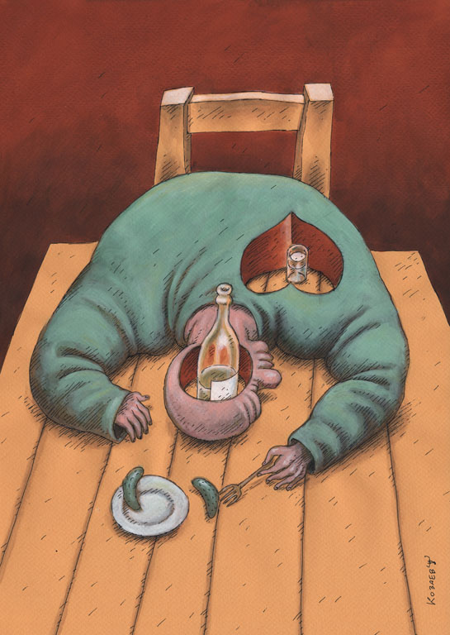
АГ, ССЗ, инсульт, онкологии
Проблемы с психическим здоровьем, социализацией
Развитие хронических заболеваний, снижение иммунитета
Токсическое поражение органов
Алкогольная
зависимость
Общая интоксикация организма
АЛКО ГОЛЬ

Slide 4
Краткосрочные риски
травмы, автомобильные аварии, падения, утопления и ожоги;
Долгосрочные риски
АГ, ССЗ, инсульт, заболевания печени и проблемы с пищеварением;
насилие, включая убийства, самоубийства, сексуальное насилие и насилие со стороны партнера;
алкогольные отравления, вызванные высоким уровнем алкоголя в крови;
рискованное сексуальное поведение, включая незащищенный секс или секс с несколькими партнерами (такое поведение может привести к нежелательной беременности или заболеваниям, передающимся половым путем, включая вирус иммунодефицита человека (ВИЧ);
выкидыши, мертворождение или расстройства алкогольного спектра плода (FASDs) среди беременных женщин.
РМЖ, полости рта, пищевода, гортани, печени, толстой и прямой кишки;
ослабление иммунной системы;
проблемы с обучением, плохая успеваемость в школе, ментальные расстройства;
проблемы с психическим здоровьем, включая депрессию и тревогу;
социальные и экономические проблемы, семейные проблемы, проблемы, связанные с работой, безработица;
расстройства, связанные с употреблением алкоголя, или алкогольная зависимость.

Slide 5
Неполноценное питание
Дисбаланс в характере питания оказывает влияние на развитие алиментарно-зависимых (АЗ) ФР (нарушения липидного, углеводного и пуринового обменов, избыточная МТ), состояний (“йододефицитные расстройства”, анемии) и заболеваний (ОЖ, абдоминальное ОЖ (АО), АГ, кариес, остеопороз (ОП), подагра и др.).
Нездоровые пищевые привычки влияют на риск развития ССЗ, СД и ЗНО в основном через сформированные АЗ ФР.

Slide 6
Пищевые факторы и малоподвижный образ жизни вносят вклад в:
20 %
30 %
60 %
35 %

Slide 7
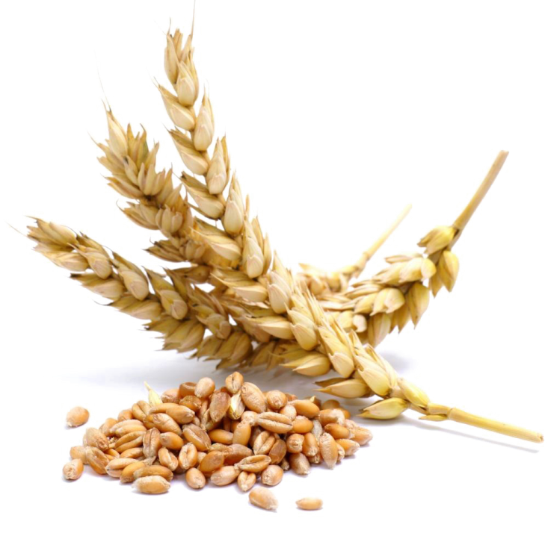
Протективный эффект рациона ЗП во многом обусловлен присутствием пищевых волокон (ПВ), источниками которых являются растительные продукты: овощи, фрукты, семена, орехи, зерновые и бобовые.
Высокое потребление фруктов и овощей оказывает снижающее действие на уровни АД и общего ХС (ОХС) крови.
Увеличение потребления овощей и фруктов в среднем на 150 г/сут. может снизить риск смерти от ИБС на 20-40%, инсульта на 25% и ССЗ на 6-22%.
Потребление ежедневно 3-х порций блюд из цельного зерна снижает общую смертность на 19%, от ССЗ — на 26% и от рака — на 9%.
Высокое потребление бобовых ассоциировано со снижением риска ССЗ, главным образом за счет ИБС на 10%, снижением частоты ССЗ, АГ, ОЖ на 8, 9 и 13%, соответственно.
Коррекция жирно-кислотного состава рациона с заменой насыщенных жирных кислот (НЖК) на полиненасыщенные (ПНЖК) и ограничением по- требления трансизомеров жирных кислот (ТЖК) оказывает протективное действие в отношении риска ССЗ и отдельных видов рака.

Slide 8
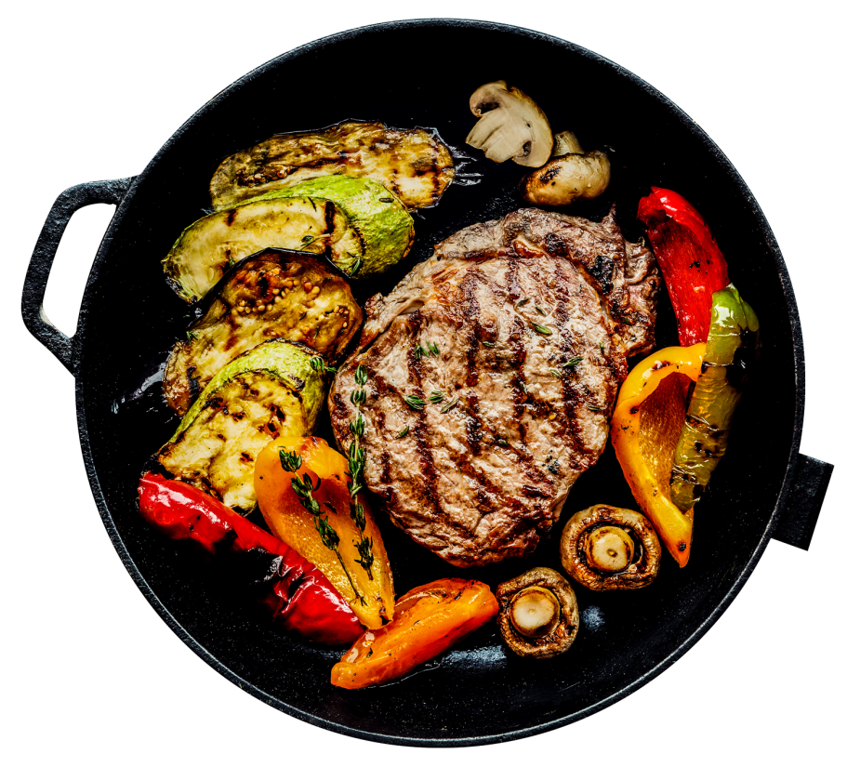
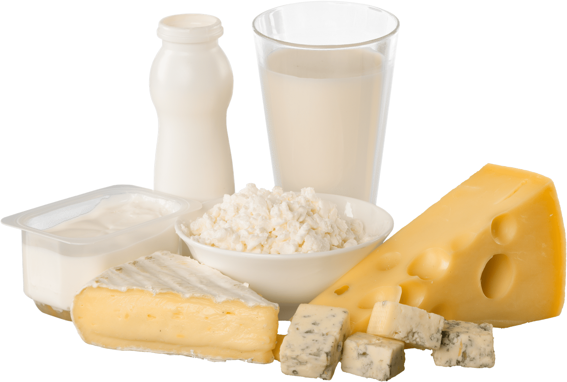
Высокое потребление красного мяса, особенно переработанного, повышает риск развития колоректального рака (КРР), рака поджелудочной железы, носоглотки, молочных желез, предстательной железы и почек.
Потребление поваренной соли с пищей играет решающую роль в регулировании АД. Избыточное потребление поваренной соли повышает уровень АД, риск ССЗ, частоту заболеваний почек и рака желудка.
Увеличение в рационе доли продуктов глубокой степени переработки сопровождается повышением потребления НЖК, ТЖК и добавленного сахара, формирует нарушение энергетического баланса и критически сказывается на обеспечении организма питательными веществами.
Обеспеченность отдельными нутриентами является протективным фактором в отношении развития ХНИЗ. Рацион с высоким содержанием кальция и молочных продуктов оказывает протективный эффект в отношении развития КРР, рака молочных желез и развития ОП.

Slide 9
40,3 %
34,9 %
49,9 %
40,5 %
47,6 %
40,2 %
7 %

Slide 10
Недостаточная физическая активность
Люди с НФА имеют на 20-30% выше риск смертности от всех причин по сравнению с теми, кто уделяет, по крайней мере, 30 мин в день ФА умеренной интенсивности большинство дней в неделю.
НФА является одним из основных независимых ФР ХНИЗ, в т.ч. ССЗ и онкологических заболеваний, а также СД 2 типа.
Глобальные оценки ВОЗ свидетельствуют о том, что 27,5% взрослых и 81% подростков не выполняют рекомендации в отношении ФА, при этом в последнее десятилетие практически не отмечено позитивных тенденций.
Среди женщин распространенность НФА выше по сравнению с мужчинами (40,8 и 36,1%, соответственно).
Наибольшая частота НФА выявлена в молодом и среднем возрасте;
НФА ниже достоверно среди жителей села по сравнению с горожанами (34,2 и 39,7%, соответственно).
21 %
30 %
27 %
Физическая инертность является основной причиной порядка 21-25% случаев заболеваний РМЖ и толстой кишки, 27% случаев заболевания СД и ~30% случаев заболевания ИБС.

Slide 11
БЛАГОДАРЮ
ЗА ВНИМАНИЕ!

